Slide 1
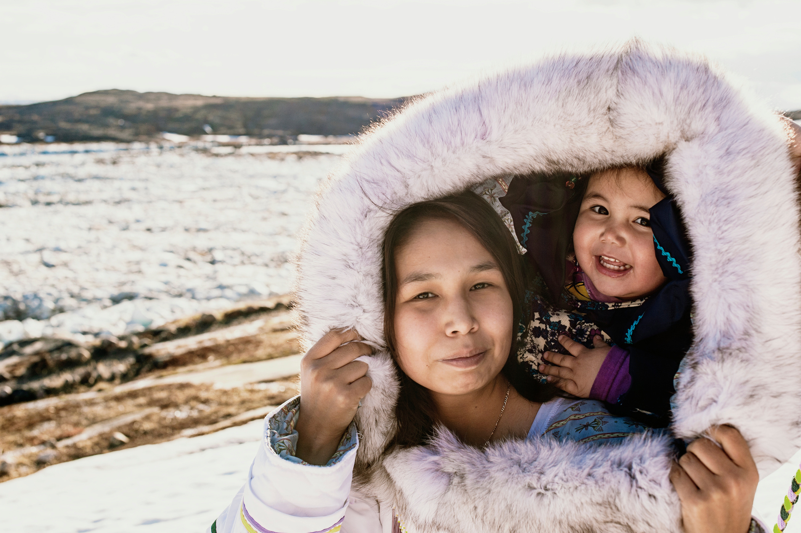

ᐋᖓᔮᖅᑐᑦ/ᐱᖦᖤᙱᓴᖅᑐᑦ
ᐃᓕᓐᓂᐊᕈᑕᐅᔪᖅ 3:
ᐋᖓᔮᖅᑐᓂᑦ/ᐱᖦᖤᙱᓴᖅᑐᓂᑦ ᐊᒻᒪᓗ ᐃᓄᐃᑦ

Slide 2
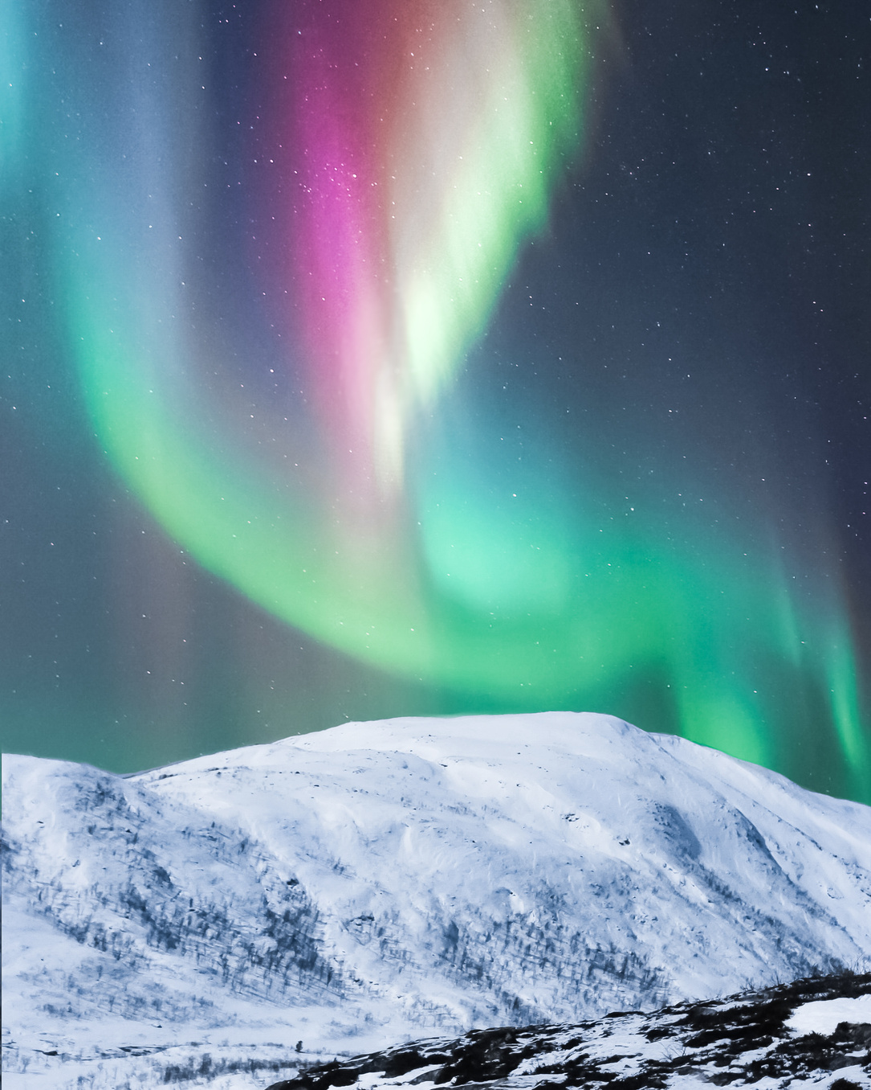
ᐃᓕᑦᑎᓂᕐᒧᑦ ᑐᕌᒐᐅᔪᑦ
ᐃᓱᐊᓂᑦ ᐃᓕᓐᓂᐊᕐᓂᐅᑉ, ᐃᒪᓐᓇᐃᑦᑐᖕᓇᖅᓯᓂᐊᖅᑐᖓ:
ᐅᖃᐅᓯᕆᓗᒋᑦ ᖃᓄᐃᖓᓕᕈᖕᓇᕐᓂᖓᑕ ᐃᓄᒃ
ᐋᓐᓂᐊᕐᓇᖅᑖᖅᑐᖅ ᐋᖓᔮᖅᑐᒥᑦ/ᐱᖦᖤᙱᓴᖅᑐᒥᑦ ᐋᓐᓂᐊᕐᓇᒥᑦ.
ᐅᖃᐅᓯᕆᓗᒋᑦ ᖃᓄᐃᓕᐅᕈᑕᐅᔭᕆᐊᓖᑦ ᐃᓄᖕᒥᑦ
ᑮᔭᐅᔪᖃᖅᐸᑦ ᐅᕝᕙᓘᓐᓃᑦ ᕿᑦᑐᒃᑕᐅᔪᖃᖅᐸᑦ
ᓂᕐᔪᑎᒧᑦ ᐅᕝᕙᓘᓐᓃᑦ ᐊᒃᑐᖅᓯᓚᐅᖅᐸᑦ
ᓂᕐᔪᑎᒥᒃ ᐸᓴᒋᔭᐅᔪᒥᑦ ᐋᖓᔮᕐᓇᖅᑐᖃᕐᓂᖓᓄᑦ/ᐱᖦᖤᙱᓴᕐᓂᖃᕐᓂᖓᓄᑦ.

Slide 3
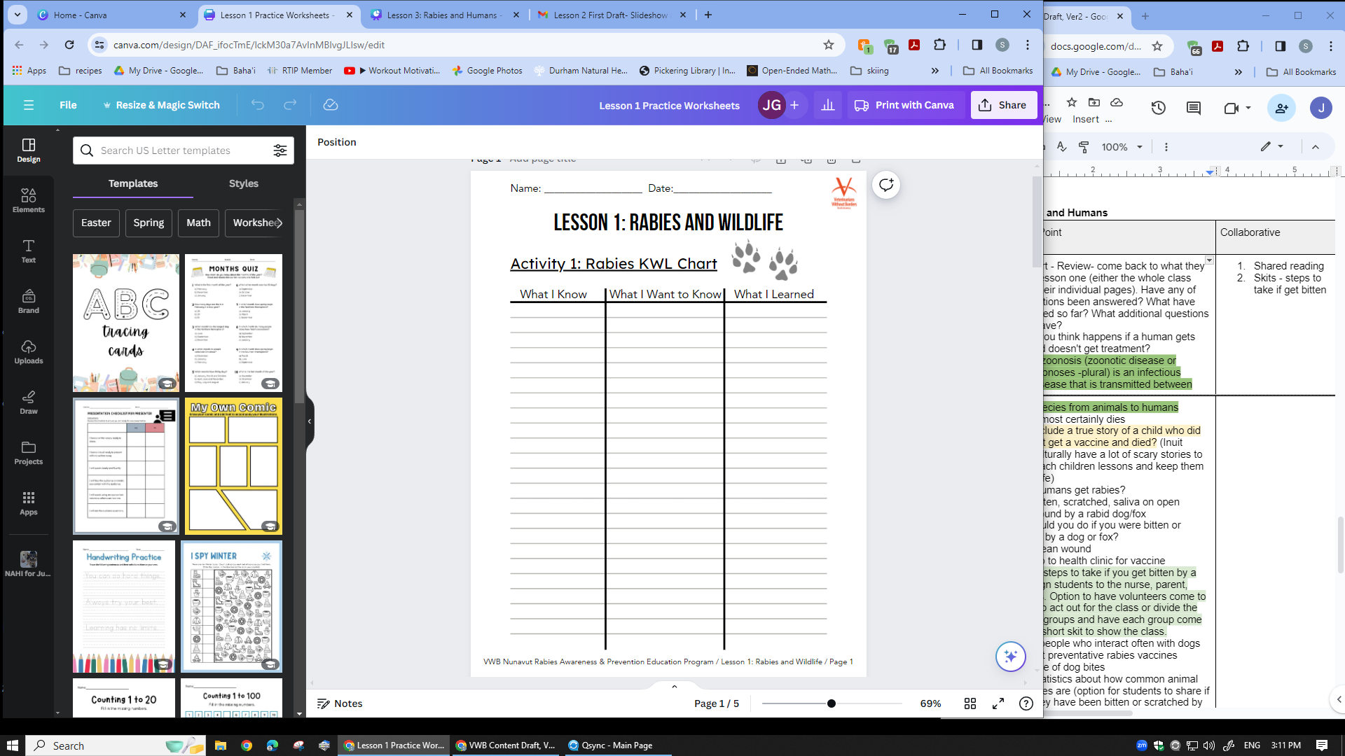

KWL ᐊᓕᓚᔪᕐᒥᑦ ᕿᒥᕐᕈᓂᖅ
ᓇᓕᑐᐃᓐᓇᖏᑦ ᐊᐱᖅᖁᑎᒋᔭᑎᑦ ᑭᐅᔭᐅᕙᑦ?
ᓱᓇᓂᒃ ᐃᓕᑦᑎᓯᒪᓕᖅᐱᑦ ᒫᓐᓇᒧᑦ ᑎᑭᖦᖢᒍ?
ᓱᓇᑐᐃᓐᓇᓂᒃ ᓄᑖᓂᒃ ᐊᐱᖅᖁᑎᓂᒃ ᐃᓚᓯᔭᒃᓴᖃᖅᐱᑦ ᑎᑎᕋᖅᓯᒪᔪᓄᑦ?

Slide 4

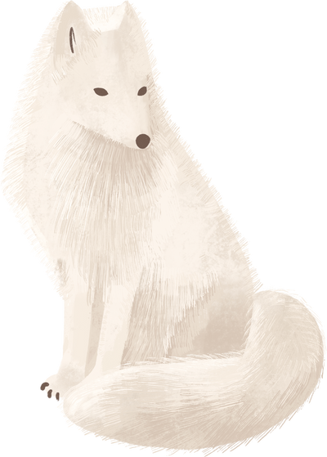
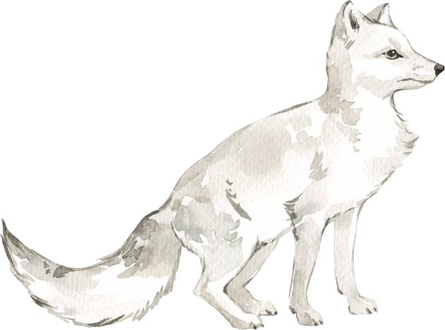

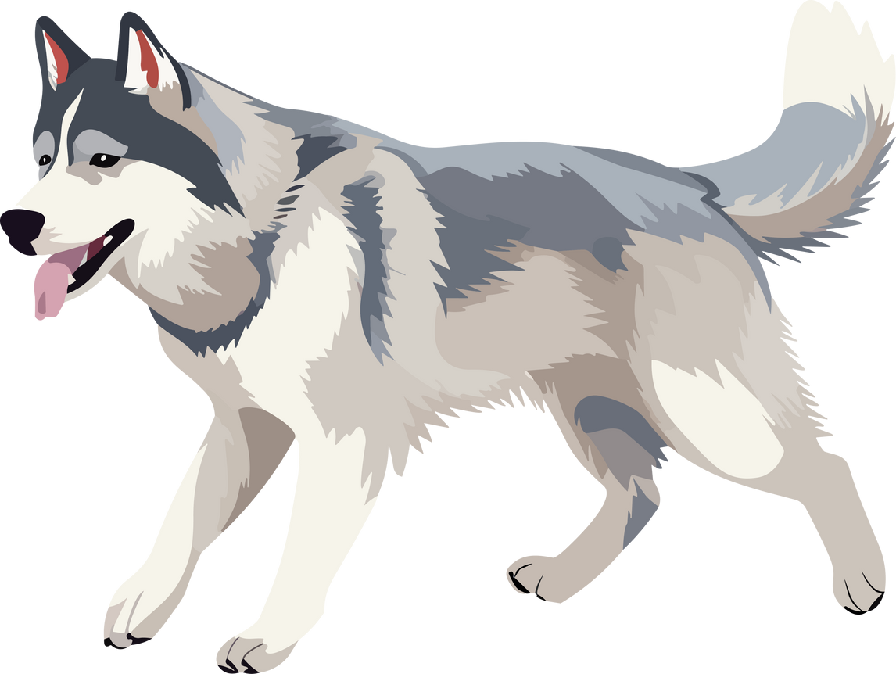
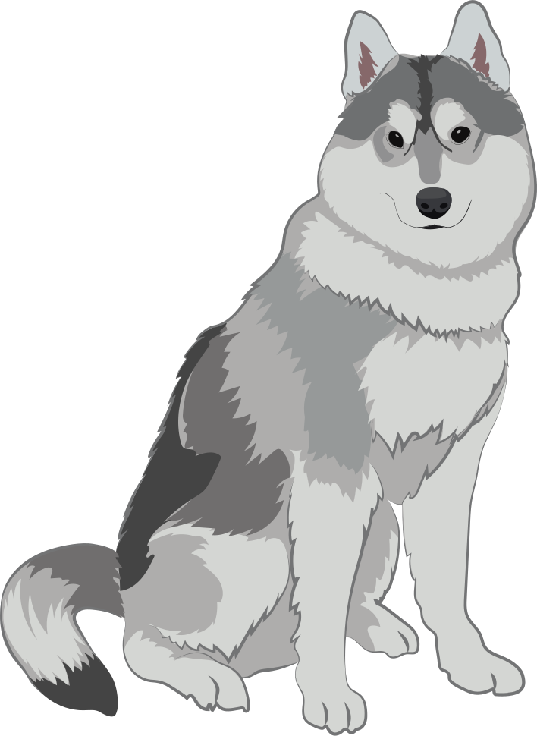
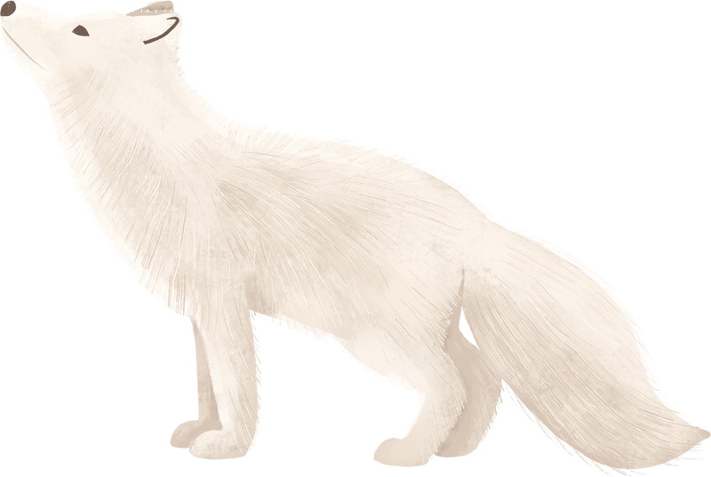

Infected with Rabies
ᖃᐅᔨᒪᔪᒍᑦ ᑎᕆᒐᓂᐊᑦ ᐋᖓᔮᕐᓇᖅᑐᖅᑖᖃᑦᑕᕐᒪᑕ/ᐱᖦᖤᙱᓴᕐᓇᖅᑐᖅᑖᖃᑦᑕᕐᒪᑕ
ᖃᓄᐃᓕᐅᕐᓂᖃᖃᑎᖃᖅᖢᑎᒃ ᐱᖃᖅᑐᓂᒃ ᐊᓯᖏᓐᓂᑦ ᑎᕆᒐᓂᐊᓂᑦ.
ᖃᐅᔨᒪᖕᒥᔪᒍᑦ ᕿᖕᒦᑦ ᐋᖓᔮᕐᓇᖅᑐᖅᑖᖃᑦᑕᕐᒪᑕ/ᐱᖦᖤᙱᓴᕐᓇᖅᑐᖅᑖᖃᑦᑕᕐᒪᑕ
ᖃᓄᐃᓕᐅᕐᓂᖃᖃᑎᖃᖅᖢᑎᒃ ᐱᖃᖅᑐᓂᒃ ᑎᕆᒐᓂᐊᓂᑦ ᐅᕝᕙᓘᓐᓃᑦ ᕿᖕᒥᓂᑦ.
ᑭᓯᐊᓂ ᐃᓄᐃᓪᓕ?
ᐃᓄᐃᑦ ᐱᑖᕈᖕᓇᖅᐸᑦ ᐋᖓᔮᖅᑐᒥᑦ/ᐱᖦᖤᙱᓴᖅᑐᒥᑦ?

Slide 5
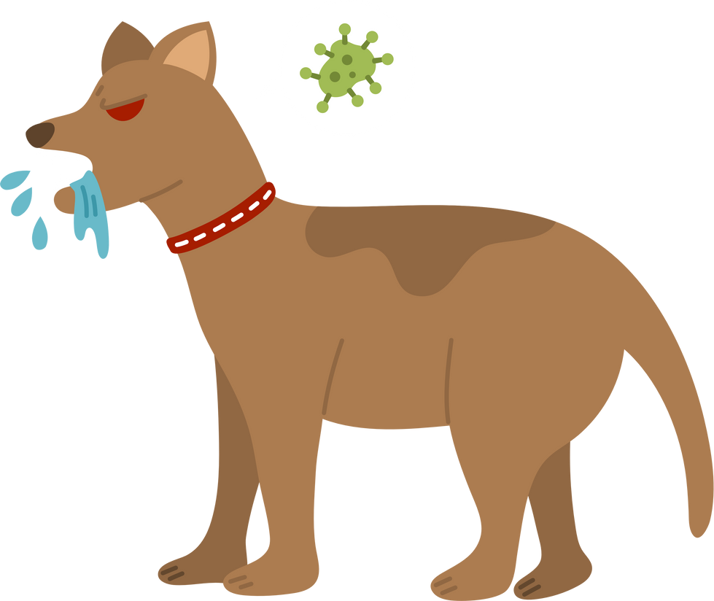
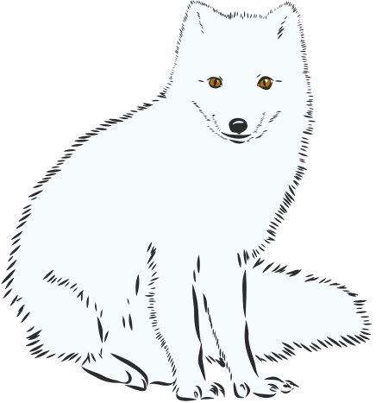

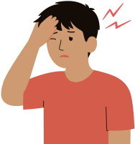
ᐋᖓᔮᖅᑐᓂᑦ/ᐱᖦᖤᙱᓴᖅᑐᓂᑦ ᐊᒻᒪᓗ ᐃᓄᐃᑦ
ᐄ ᐱᔪᖕᓇᖅᑐᑦ!
ᐋᖓᔮᕐᓈᖅᑐᖅ/ᐱᖦᖤᙱᓴᕐᓇᖅᑐᖅ ᑐᓂᐅᑎᒋᔭᐅᖃᑦᑕᖅᑐᖅ ᐋᓐᓂᐊᕐᓇᐅᔪᖅ. ᑐᑭᖃᖅᑐᖅ ᐋᓐᓂᐊᕐᓇᖅ ᑐᓂᔭᐅᔪᖕᓇᖅᑐᖅ ᓂᕐᔪᑎᓂᙶᕐᓗᓂ ᐃᓄᖕᓄᑦ.
ᐃᓄᐃᑦ ᐋᓐᓂᐊᕐᓂᖅᑖᖃᑦᑕᖅᑐᑦ ᐋᖓᔮᖅᑐᖅ/ᐱᖦᖤᙱᓴᖅᑐᖅ ᐋᓐᓂᐊᕐᓇᕐᒥᑦ ᖃᓄᐃᓕᐅᖃᑎᖃᖅᑎᓪᓗᒋᑦ ᐱᖃᖅᑐᒥᑦ ᓂᕐᔪᒥᑦ, ᕿᖕᒥᐅᒐᔪᒃᑐᖅ. ᐱᒐᔪᙱᓐᓂᖅᓴᐅᔪᖅ ᐃᓄᐃᑦ ᐋᖓᔮᖅᑐᒥᑦ/ᐱᖦᖤᙱᓴᕐᓇᖅᑐᒥᑦ ᐱᓗᑎᒃ ᑎᕆᒐᓂᐊᓂᑦ ᐊᓯᖏᓐᓂᓗ ᓂᕐᔪᑎᓂᑦ.

Slide 6
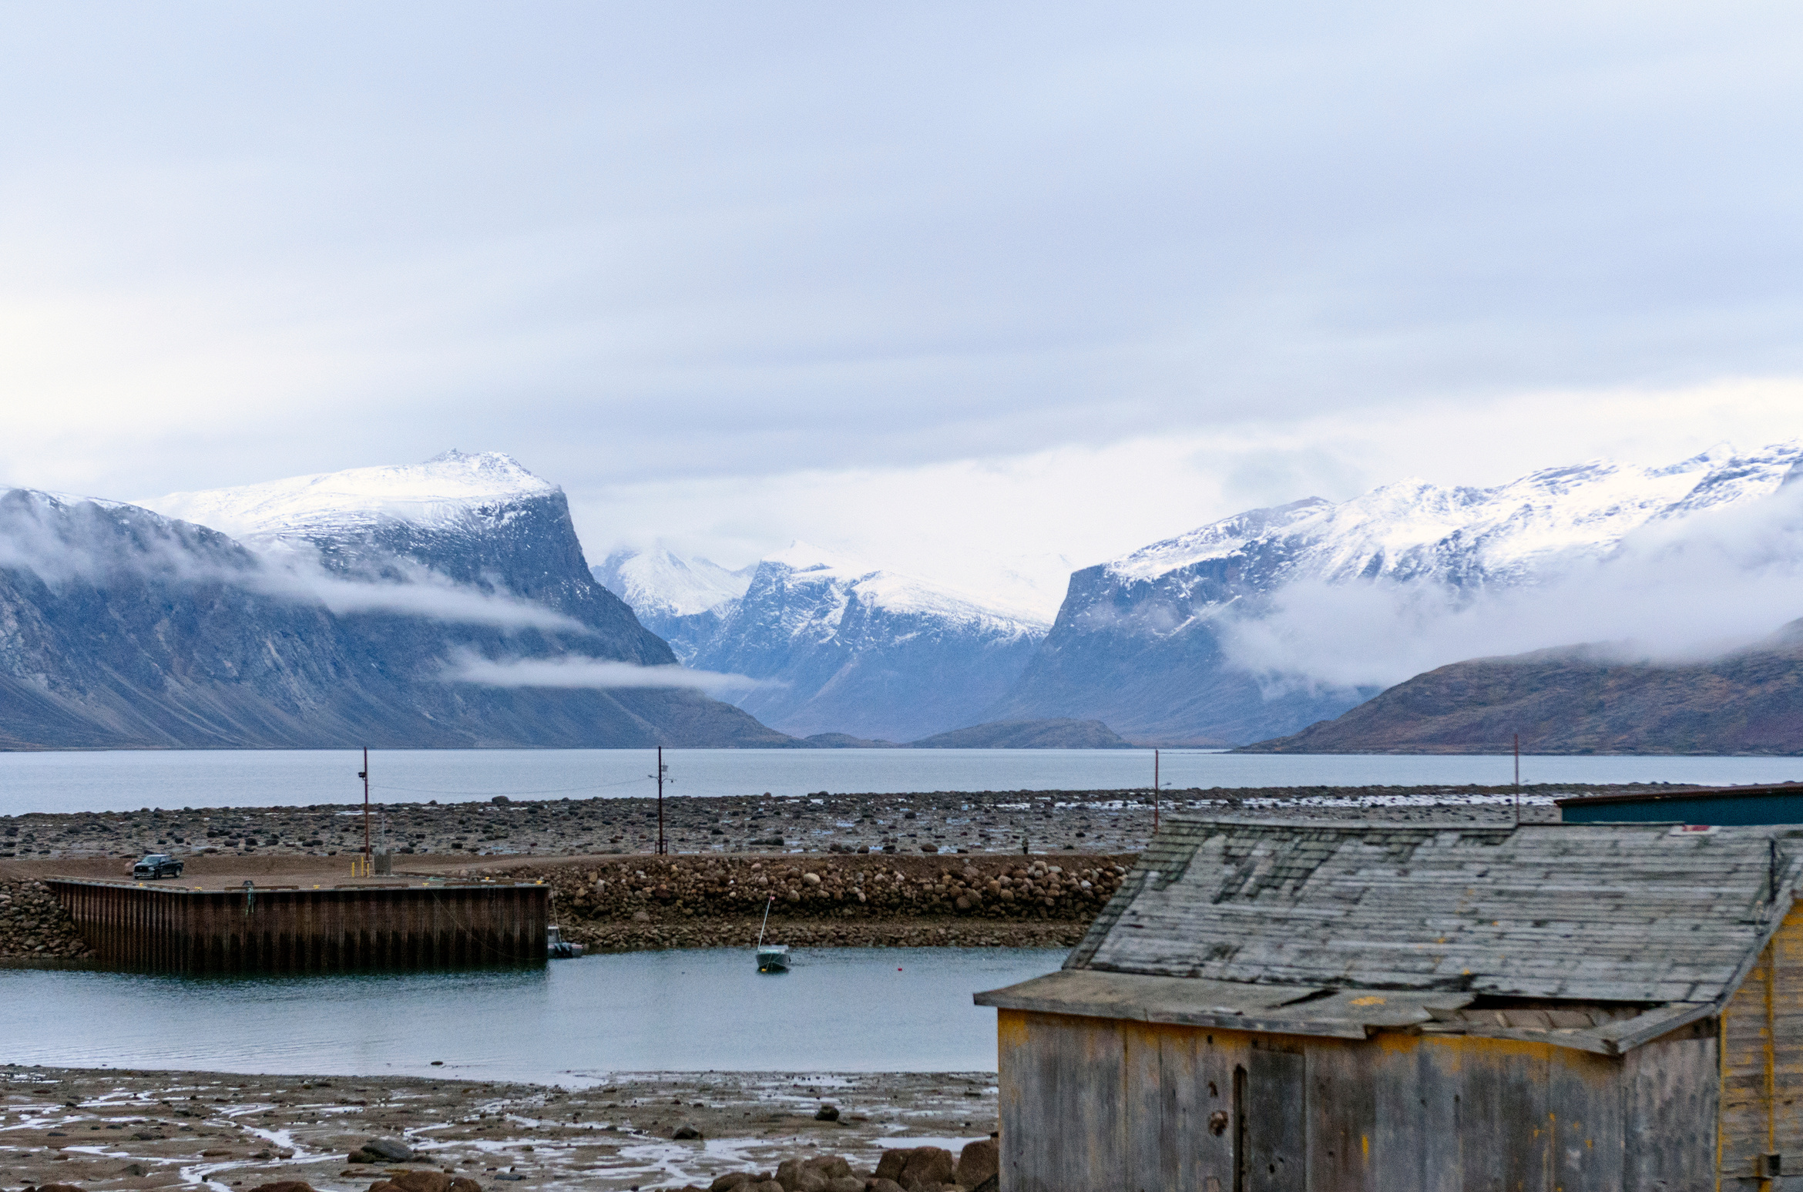
ᖃᓄᖅ ᐃᓄᒃ ᐋᓐᓂᐊᖅᑖᖅᓯᒪᔪᖅ ᐱᓇᓱᒋᕕᐅᒃ
ᐋᖓᔮᖅᑐᒥᑦ/ᐱᖦᖤᙱᓴᖅᑐᒥᑦ ᕿᖕᒥᕐᒥᑦ ᐅᕝᕙᓘᓐᓃᑦ ᐊᓯᐊᓂᑦ ᓂᕐᔪᑎᒥᑦ?

Slide 7
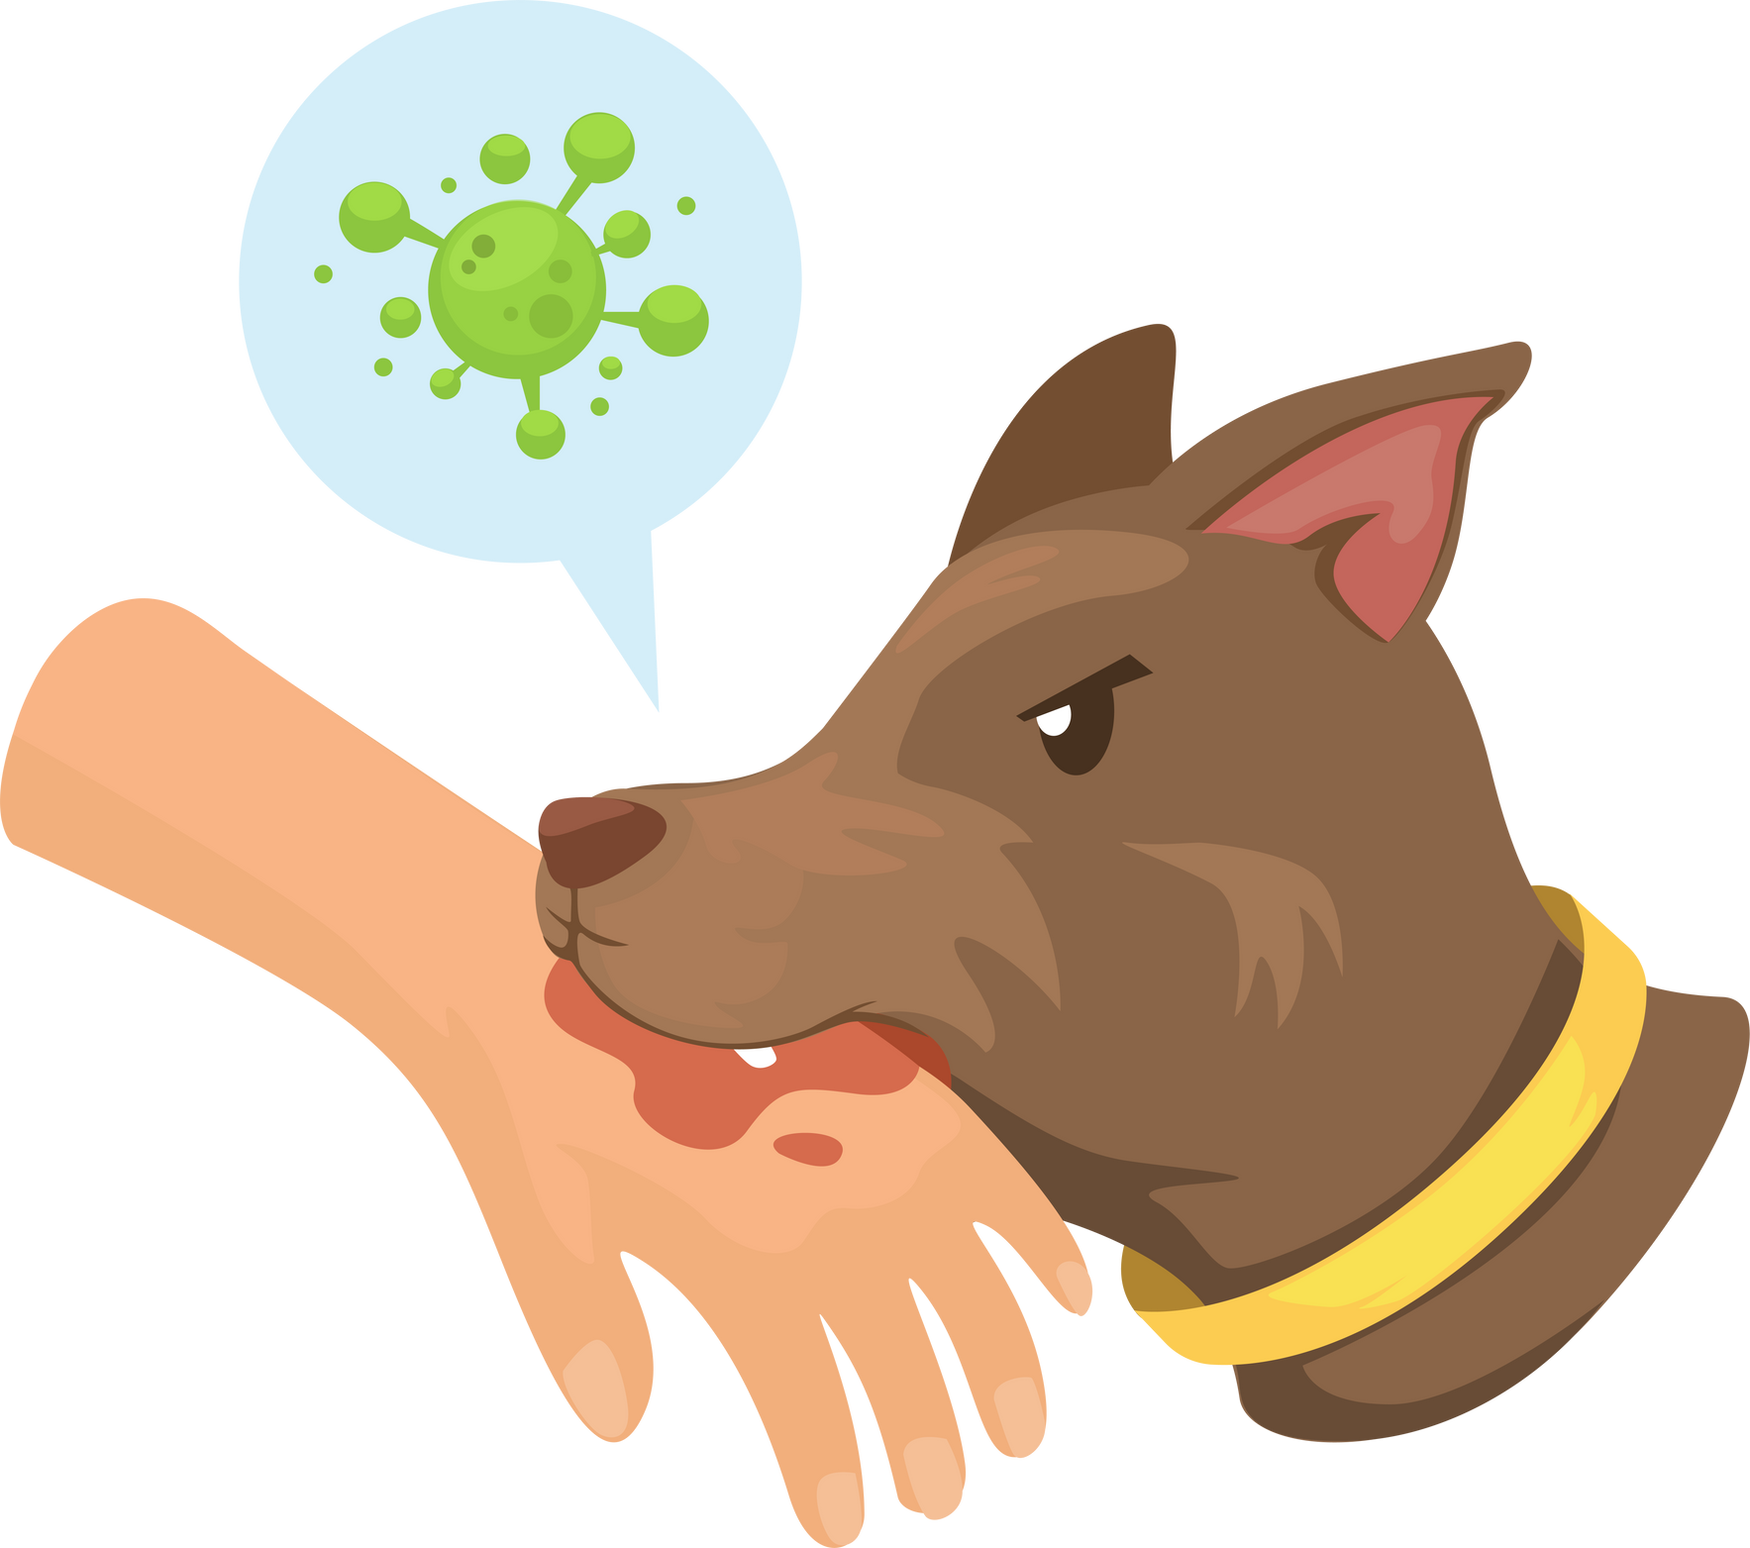
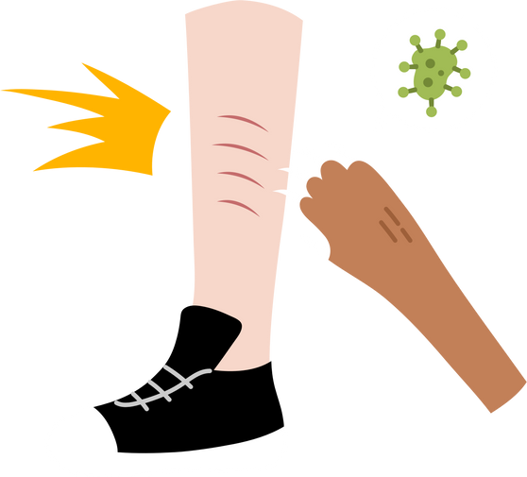

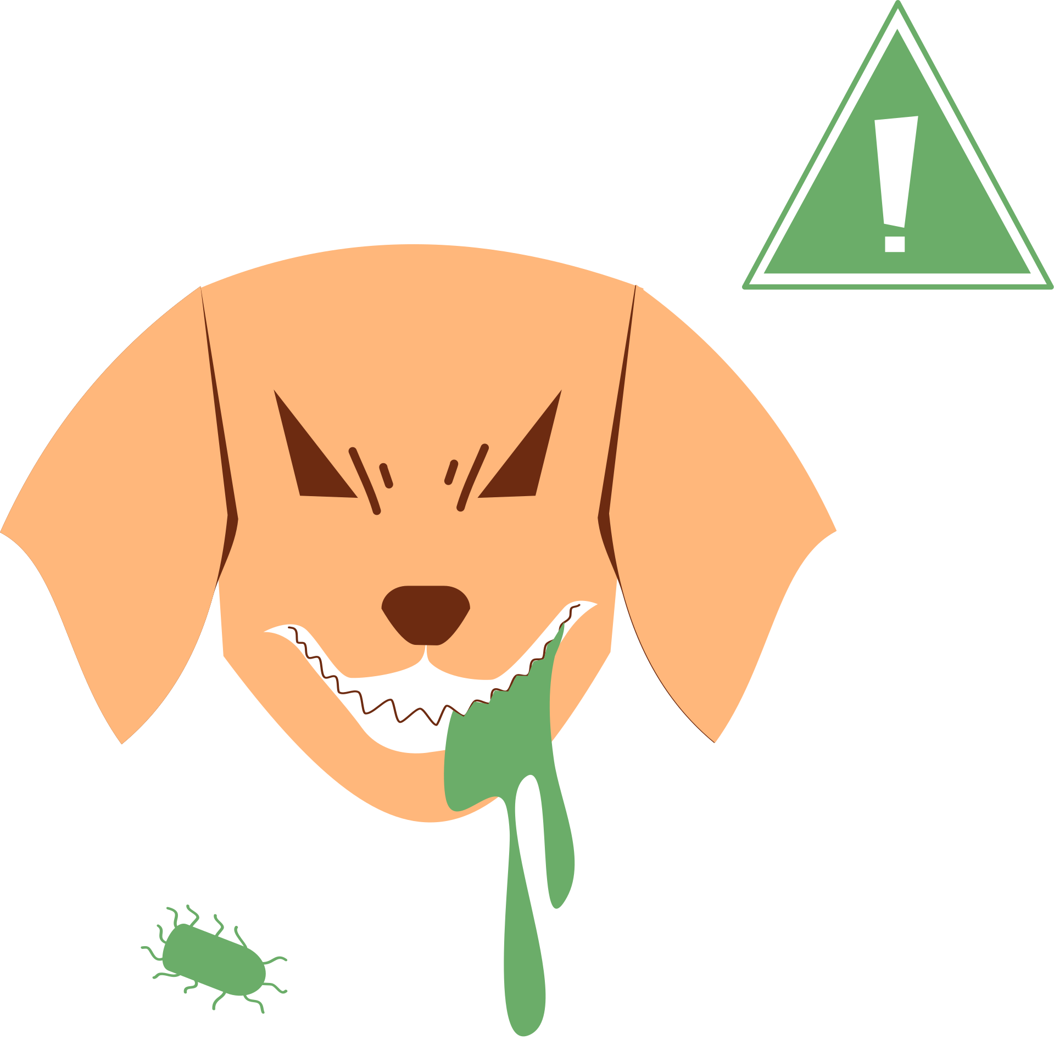



ᖃᓄᖅ ᐃᓄᐃᑦ ᐱᑖᖃᑦᑕᕐᓂᖏᑦ ᐋᖓᔮᖅᑐᒥᑦ/ᐱᖦᖤᙱᓴᖅᑐᒥᑦ
ᐃᓄᐃᑦ ᐋᓐᓂᐊᕐᓇᖅᑖᕋᔪᒃᑐᑦ
ᐋᖓᔮᖅᑐᒥᑦ/ᐱᖦᖤᙱᓴᖅᑐᒥᑦ ᐋᓐᓂᐊᕐᓇᒥᑦ ᑮᔭᐅᑉᓗᑎᒃ ᐅᕝᕙᓘᓐᓃᑦ ᕿᑦᑐᒃᑕᐅᑉᓗᑎᒃ
ᐋᖓᔮᖅᑐᒧᑦ ᓂᕐᔪᑎᒧᑦ, ᓲᕐᓗ ᕿᖕᒥᕐᒧᑦ.
ᐊᔪᕐᓇᙱᒻᒥᔪᖅ ᐃᓄᐃᑦ
ᐋᓐᓂᐊᕐᓇᖅᑖᕐᓗᑎᒃ ᐋᖓᔮᖅᑐᒥᑦ/ᐱᖦᖤᙱᓴᖅᑐᒥᑦ ᓄᕙᖓ
ᐋᖓᔮᖅᑐᖅ ᓂᕐᔪᑎᐅᑉ ᑭᓪᓕᕐᒧᐊᖅᐸᑦ ᐅᕝᕙᓘᓐᓃᑦ
ᐃᓅᑉ ᐃᔨᖏᓐᓄᑦ, ᖃᓂᐊᓄᑦ ᐅᕝᕙᓘᓐᓃᑦ ᕿᖔᓄᐊᖅᑐᖃᖅᐸᑦ.

Slide 8
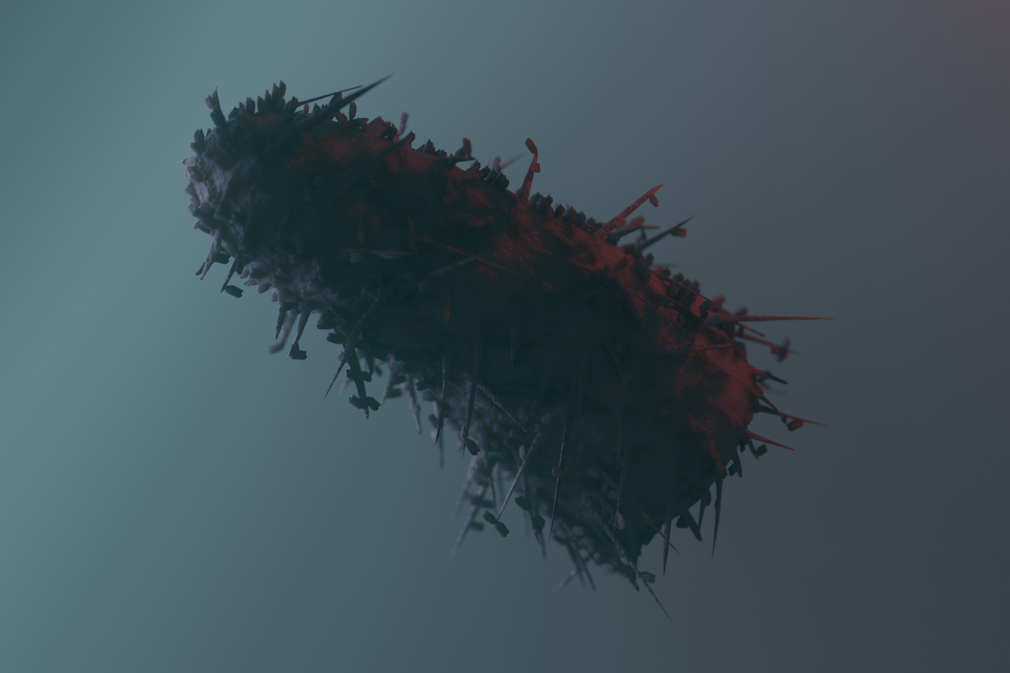
ᐋᖓᔮᖅᑐᓂᑦ/ᐱᖦᖤᙱᓴᖅᑐᓂᑦ ᐊᒻᒪᓗ ᐃᓄᐃᑦ ᓱᓕᔾᔪᑕᐅᔪᑦ
ᐋᖓᔮᕐᓇᖅᑐᑦ/ᐱᖦᖤᙱᓴᕐᓇᖅᑐᑦ ᑐᖁᔾᔪᑕᐅᖃᑦᑕᖅᑐᖅ ᐋᓐᓂᐊᕐᓇᖅ ᐱᒻᒪᕆᐅᓂᖓᓄᑦ ᑲᒪᒋᔭᐅᔭᕆᐊᖃᖅᖢᓂ.
ᓄᓇᕐᔪᐊᕐᒥᑦ ᐋᓐᓂᐊᖃᖅᑕᐃᓕᒪᓂᕐᒧᑦ ᐊᐅᓚᑦᑎᔨᒃᑯᑦ ᑲᑐᔾᔨᖃᑎᒌᒃᑯᑦ ᐅᖃᖅᑐᑦ, ᐋᖓᔮᖅᑐᑦ/ᐱᖦᖤᙱᓴᖅᑐᑦ 59,000 ᖃᓂᑖᓂᑦ ᐃᓄᖕᓂᑦ ᑐᖂᑎᖃᑦᑕᖅᑐᖅ ᐅᑭᐅᑕᒫᒃᑯᑦ ᓄᓇᕐᔪᐊᕐᒥᑦ. ᑖᑉᑯᓇᙵᑦ ᓇᑉᐸᐅᑉ ᐅᖓᑖᓅᖅᑐᖏᑦ ᓄᑕᖅᖃᐅᔪᑦ.
ᑕᒪᑐᒧᙵ, ᐊᒥᓲᑎᒋᓂᖏᑦ ᓄᓇᕗᒻᒥᑦ 2021 ᑲᓇᑕᒥᑦ ᓈᓴᐃᔨᒃᑯᓐᓂᑦ 36,858-ᖑᓚᐅᖅᑐᑦ.

Slide 9
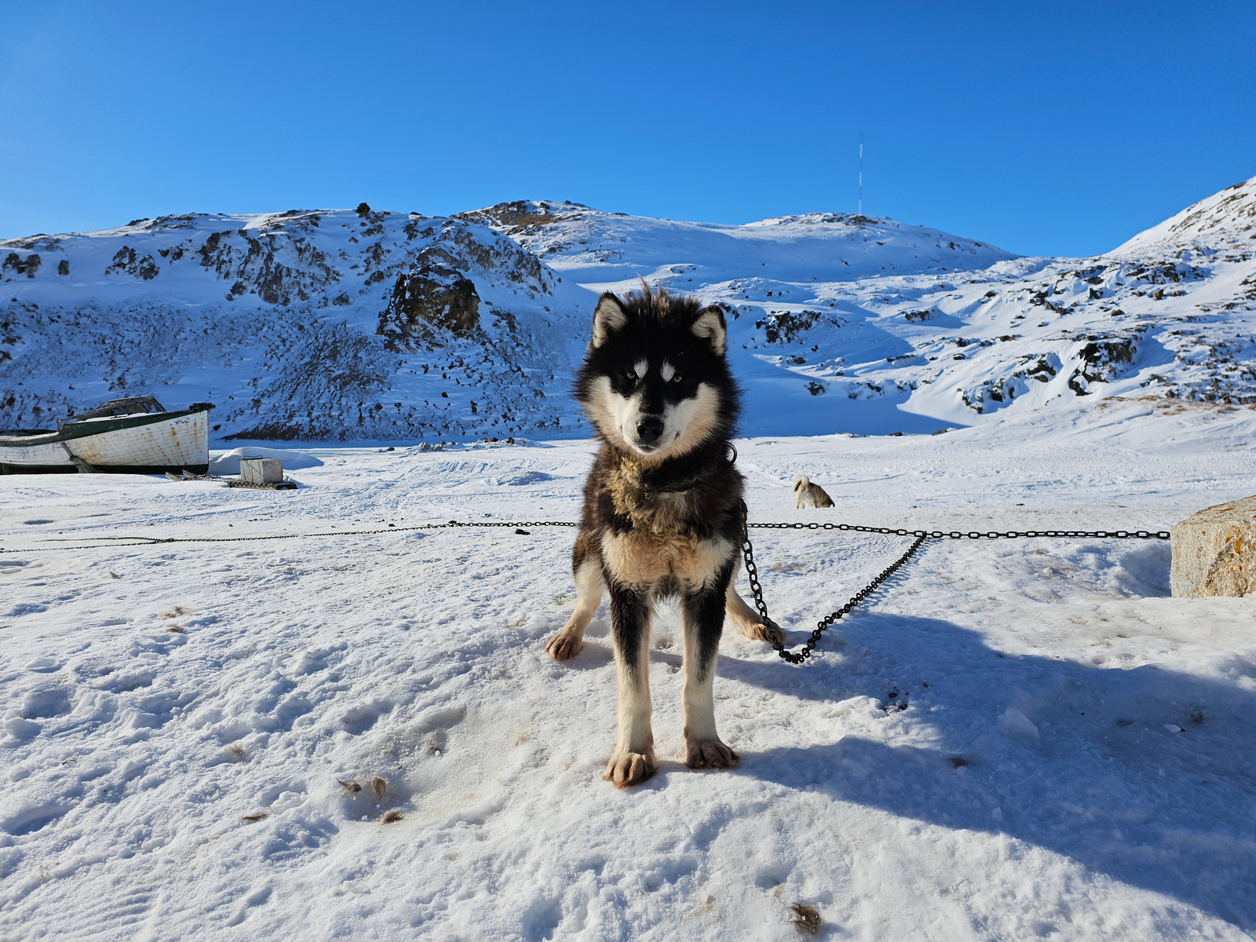
ᖃᓄᐃᓕᐅᕆᐊᖃᕋᓱᒋᕕᑦ ᑮᔭᐅᒍᕕᑦ, ᕿᑦᑐᒃᑕᐅᒍᕕᑦ ᓂᕐᔪᑎᒧᑦ ᐅᕝᕙᓘᓐᓃᑦ ᐊᒃᑐᖅᓯᒍᕕᑦ ᓂᕐᔪᑎᒥᒃ ᐊᔾᔨᐅᖏᑦᑐᒥᒃ ᐃᓕᖅᖁᓯᖃᖅᑐᒧᑦ?

Slide 10




ᖃᓄᐃᓕᐅᕆᐊᖃᕐᓃᑦ
ᐃᒪᓐᓇᐃᓕᐅᕐᓗᑎᒃ ᑮᔭᐅᒍᕕᑦ ᐅᕝᕙᓘᓐᓃᑦ ᕿᑦᑐᒃᑕᐅᒍᕕᑦ ᓂᕐᔪᑎᒧᑦ (ᓲᕐᓗ ᕿᖕᒥᕐᒧᑦ ᐅᕝᕙᓘᓐᓃᑦ ᑎᕆᒐᓂᐊᕐᒧᑦ)
ᐅᕝᕙᓘᓐᓃᑦ ᐊᒃᑐᖅᓯᓚᐅᖅᑐᖅ ᓂᕐᔪᑎᒥᒃ ᖃᐅᔨᒪᔭᐅᔪᒥᑦ ᐅᕝᕙᓘᓐᓃᑦ ᐸᓴᒋᔭᐅᔪᒥᒃ ᐋᖓᔮᕐᓇᖅᑐᖃᕐᓂᖓᓄᑦ/ᐱᖦᖤᙱᓴᕐᓂᖃᕐᓂᖓᓄᑦ.
ᐃᓐᓇᕐᒧᑦ ᐅᖃᕐᓗᓂ.
ᑮᔭᐅᒍᕕᑦ ᐅᕝᕙᓘᓐᓃᑦ ᕿᑦᑎᒃᑕᐅᒍᕕᑦ, ᑭᓪᓕᖅ ᐃᕐᒥᑲᐅᑎᒋᓗᒍ ᐃᕐᒥᐅᑎᓕᖕᒧᑦ ᐆᓇᔪᒃᑐᒧᑦ ᐃᒪᕐᒧᑦ.
ᐋᓐᓂᐊᖅᑖᖅᑕᐃᓕᔾᔪᑎᓕᕐᓗᒍ ᑭᓪᓕᖅ ᐃᒥᐊᓗᖕᒧᑦ ᐊᑐᖅᑕᐅᓲᖅ ᓴᓗᒪᐃᔭᐃᔾᔪᑎᒧᑦ ᐅᕝᕙᓘᓐᓃᑦ ᐊᐃᑕᐃᓐᒧᑦ.
ᐋᓐᓂᐊᕐᕕᓕᐊᑲᐅᑎᒋᓗᑎᑦ.

Slide 11

ᐋᓐᓂᐊᕐᕕᓕᐊᕐᓗᓂ
ᐱᒻᒪᕆᐅᔪᖅ ᐋᓐᓂᐊᕐᕕᓕᐊᕐᓗᑎᑦ 24 ᐃᑲᕐᕋᐃᑦ ᐃᓗᐊᓂᑦ ᑮᔭᐅᖅᖄᖅᑎᓪᓗᑎᑦ ᐅᕝᕙᓘᓐᓃᑦ ᕿᑦᑐᒃᑕᐅᖅᖄᖅᑎᓪᓗᑎᑦ ᓂᕐᔪᑎᒧᑦ ᐅᕝᕙᓘᓐᓃᑦ ᐊᒃᑐᖅᓯᓚᐅᕐᓗᑎᑦ ᓂᕐᔪᑎᒥᒃ ᐋᖓᔮᑐᐃᓐᓇᕆᐊᓕᖕᒧᑦ.
ᐋᓐᓂᐊᕐᕕᖕᒥᑦ, ᓇᔭᙳᐊᖅ ᐅᕝᕙᓘᓐᓃᑦ ᐃᖢᐊᖅᓴᐃᔨᐅᑉ ᐱᓕᕆᐊᕆᓂᐊᖅᑕᖓ ᑭᓪᓕᖅ ᐊᒻᒪᓗ ᐃᓱᒪᓕᐅᕐᓗᑎᒃ ᐋᖓᔮᖅᑐᖃᕐᓂᕐᒧᑦ/ᐱᖦᖤᙱᓴᕐᓇᖅᑐᖃᕐᓂᕐᒧᑦ ᑲᐱᔭᐅᔭᕆᐊᕐᒪᖔᖅᐱᑦ.

Slide 12



ᐋᖓᔮᖅᑐᖅᑖᖅᑕᐃᓕᔾᔪᑎᒧᑦ/ᐱᖦᖤᙱᓴᖅᑖᖅᑕᐃᓕᔾᔪᑎᒧᑦ ᑲᐴᑎ
ᐋᓐᓂᐊᕐᓇᖅᑖᕈᕕᑦ ᐋᖓᔮᖅᑐᒧᑦ/ᐱᖦᖤᙱᓴᖅᑐᒧᑦ ᐊᒻᒪᓗ
ᐱᙱᒃᑯᕕᑦ ᐋᖓᔮᖅᑐᖃᕐᓂᕐᒧᑦ/ᐱᖦᖤᙱᓴᕐᓇᖅᑐᖃᕐᓂᕐᒧᑦ ᑲᐴᑎᒥᒃ ᑭᖑᕙᙱᓪᓗᑎᑦ...
... 100%-ᖑᖅᖃᔭᖅᑐᒥᒃ
ᐃᓅᔪᖕᓃᕈᖕᓇᖅᑐᑎᑦ.
ᐋᓐᓂᐊᕐᓇᖅᑖᕈᕕᑦ ᐋᖓᔮᖅᑐᒧᑦ/ᐱᖦᖤᙱᓴᖅᑐᒧᑦ ᐊᒻᒪᓗ
ᑲᐱᔭᐅᓗᑎᑦ ᐋᖓᔮᖅᑐᖃᕐᓂᕐᒧᑦ/ᐱᖦᖤᙱᓴᕐᓇᖅᑐᖃᕐᓂᕐᒧᑦ ᑲᐴᑎᒧᑦ ᑭᖑᕙᙱᓪᓗᑎᑦ...
... 100%-ᖑᖅᖃᔭᖅᑐᒥᒃ
ᐊᓐᓇᒍᖕᓇᖅᑐᑎᑦ.
ᐋᖓᔮᖅᑐᖃᕐᓂᕐᒧᑦ/ᐱᖦᖤᙱᓴᕐᓇᖅᑐᖃᕐᓂᕐᒧᑦ ᑲᐴᑎᐅᑉ ᐃᓅᓰᑦ ᐊᓐᓇᒃᑎᑦᑐᖕᓇᖅᑕᖓ.

Slide 13

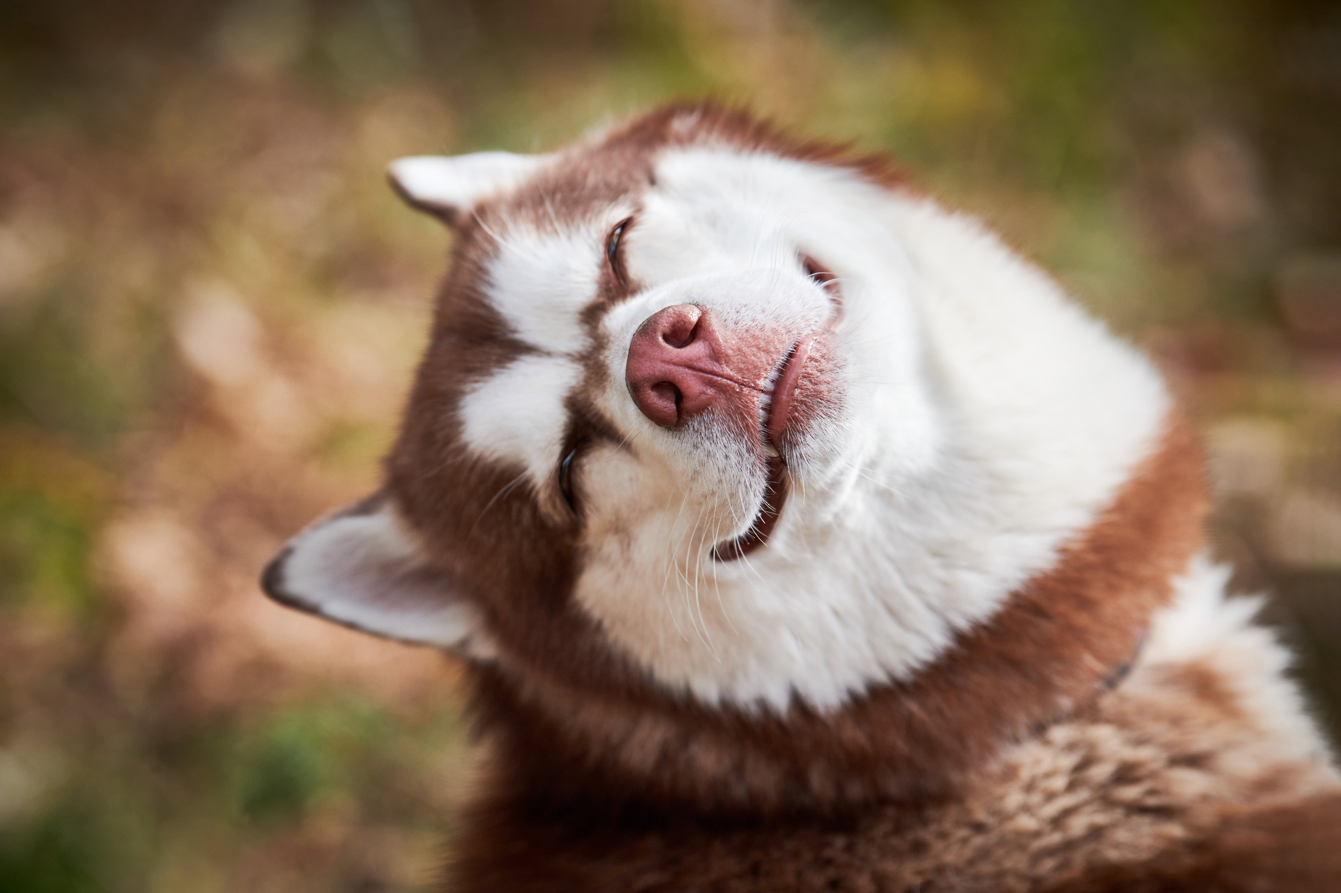
ᖃᓄᐃᓕᐅᕆᐊᖃᕐᓂᕐᒧᑦ ᐆᒃᑐᕋᕐᓂᖅ

Slide 14
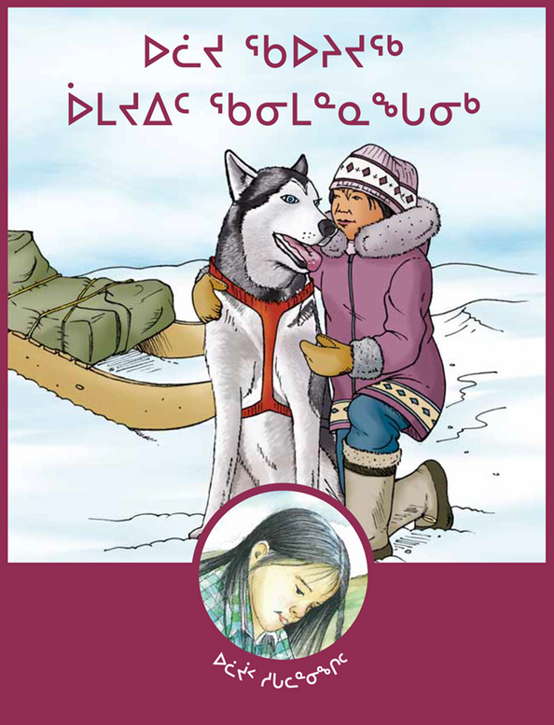
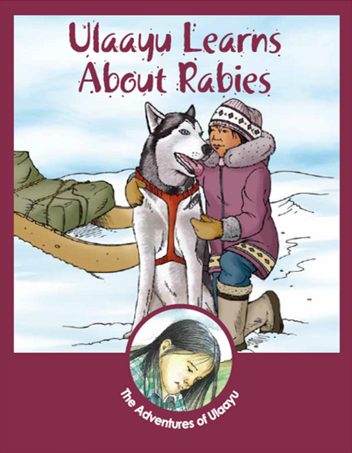
ulaayu learns about rabies
ᑕᑦᕿᐊᖅ ᐃᓕᑦᑎᔪᖅ ᐋᖓᔮᖅᑐᑦ/ᐱᖦᖤᙱᓴᖅᑐᑦ ᒥᒃᓵᓄᑦ ᐃᖢᐊᖅᓴᐃᔨ ᕼᐃᐅᒧᑦ (Hugh)
ᐅᐃᑦᓂ ᐅᓂᑉᑳᖅᑐᖅ ᐃᓄᐃᑦ ᐊᕐᓇᒥᑦ
ᐃᓕᑦᑎᔪᒥᒃ ᐋᖓᔮᖅᑐᓂᑦ/ᐱᖦᖤᙱᓴᖅᑐᓂᑦ ᓄᓇᒥᑦ ᕿᖕᒥᖏᑦ ᐊᒃᑐᖅᓯᖅᖄᖅᑎᓪᓗᒋᑦ ᑎᕆᒐᓂᐊᒥᑦ.
ᐅᖃᓕᒫᒃᑲᓐᓂᕆᑦ ᖃᐅᔨᒃᑲᓐᓂᕐᓂᐊᕐᓗᑎᑦ ᐋᖓᔮᖅᑐᑦ/ᐱᖦᖤᙱᓴᖅᑐᑦ ᒥᒃᓵᓄᑦ, ᖃᓄᖅ ᑐᓂᔭᐅᖃᑦᑕᕐᒪᖔᑦ, ᐊᒻᒪᓗ ᖃᓄᖅ ᐋᓐᓂᐊᕐᓇᖅ ᐃᓄᖕᓄᐊᖅᑕᐃᓕᓂᐊᕐᓗᒍ ᐊᒻᒪᓗ ᕿᖕᒥᓄᑦ.
Notes:
https://www.gov.nt.ca/ecc/sites/ecc/files/resources/rabies_story_book_inu.pdf
https://www.gov.nt.ca/ecc/sites/ecc/files/resources/rabies_story_book_en.pdf

Slide 15
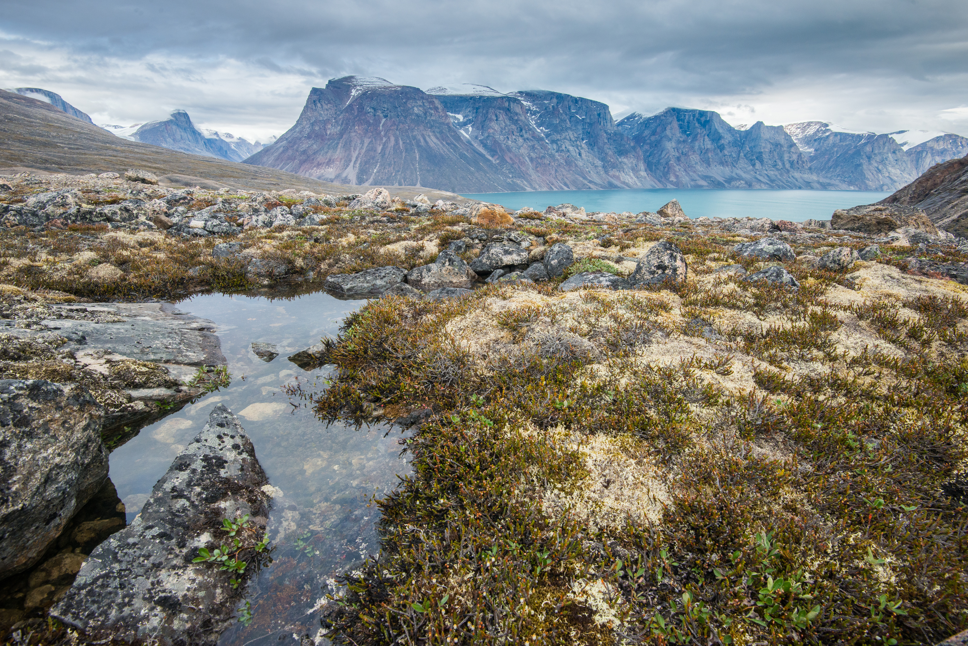
ᐆᒃᑐᕋᖅᑕ!

